Slide 1
ZONE FRANCHE URBANE DM 6 giugno 2017
Come fare domanda
agevolazionidgiai.invitalia.it
1
Roma, 06 novembre2015

Slide 2
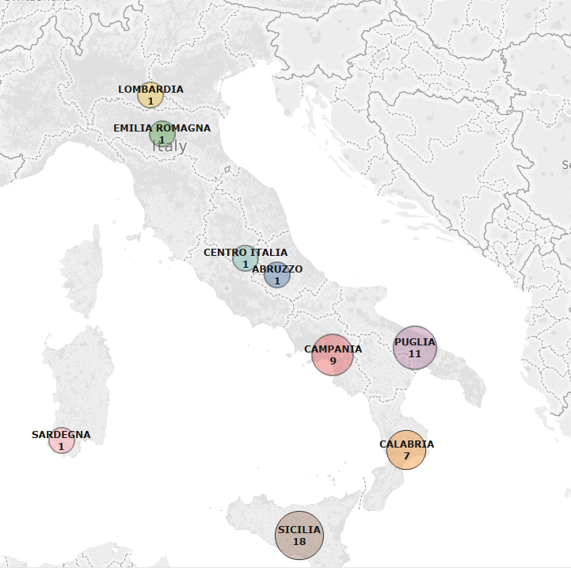
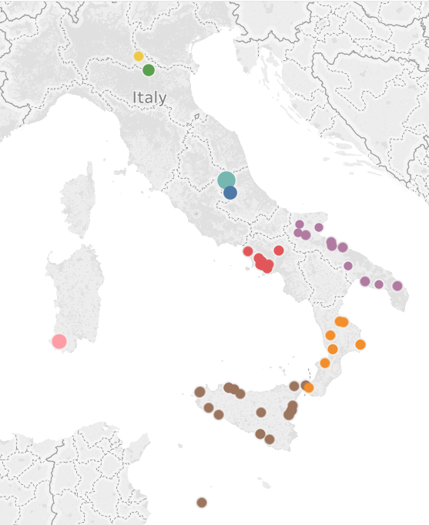
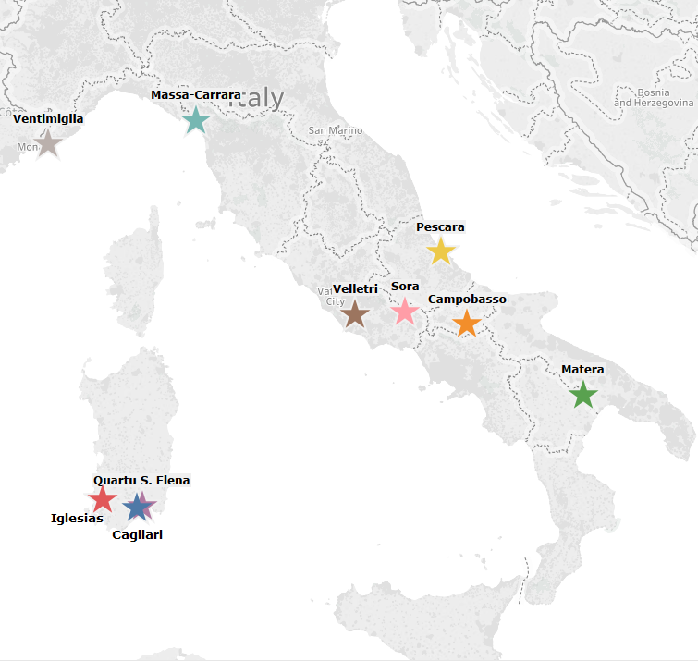
Un po’ di storia
ZFU ad oggi (numero per Area)
Nuove ZFU (Legge di Stabilità 2016)
agevolazionidgiai.invitalia.it
2
Roma, 06 novembre2015

Slide 3
Un po’ di numeri
Localizzazione Zona Franca | Numero imprese beneficiarie | Totale agevolazioni concesse | Concessione media | Numero ZFU
ABRUZZO | 4.273 | € 86.601.892 | € 20.267 | 1
SARDEGNA | 4.375 | € 124.954.308 | € 28.561 | 1
CALABRIA | 2.038 | € 54.880.000 | € 26.928 | 7
CAMPANIA | 3.265 | € 98.000.000 | € 30.015 | 9
PUGLIA | 4.046 | € 58.800.000 | € 14.533 | 11
SICILIA | 6.683 | € 181.785.861 | € 27.201 | 18
EMILIA ROMAGNA | 1.770 | € 39.200.000 | € 22.147 | 1
LOMBARDIA | 631 | € 4.900.000 | € 7.765 | 1
CENTRO ITALIA | 6.479 | € 295.726.884 | € 45.644 | 1
TOTALE COMPLESSIVO | 33.560 | € 944.848.945 | € 28.154 | 50
agevolazionidgiai.invitalia.it
3
Roma, 06 novembre2015

Slide 4
Le 10 ZFU
Allocazione, ai sensi della delibera CIPE n. 14 dell’8 maggio 2009, delle risorse (stanziate dalla legge di stabilità 2016 e da richiamare dalla perenzione amministrativa)
agevolazionidgiai.invitalia.it
4
Roma, 06 novembre2015

Slide 5
I passaggi chiave per fare domanda
L’obiettivo del presente documento è quello di illustrare:
Modalità di Autenticazione
Dati della
Domanda
Flussi della
Domanda
Controlli Bloccanti
Controlli non Bloccanti
agevolazionidgiai.invitalia.it
5
Roma, 06 novembre2015

Slide 6
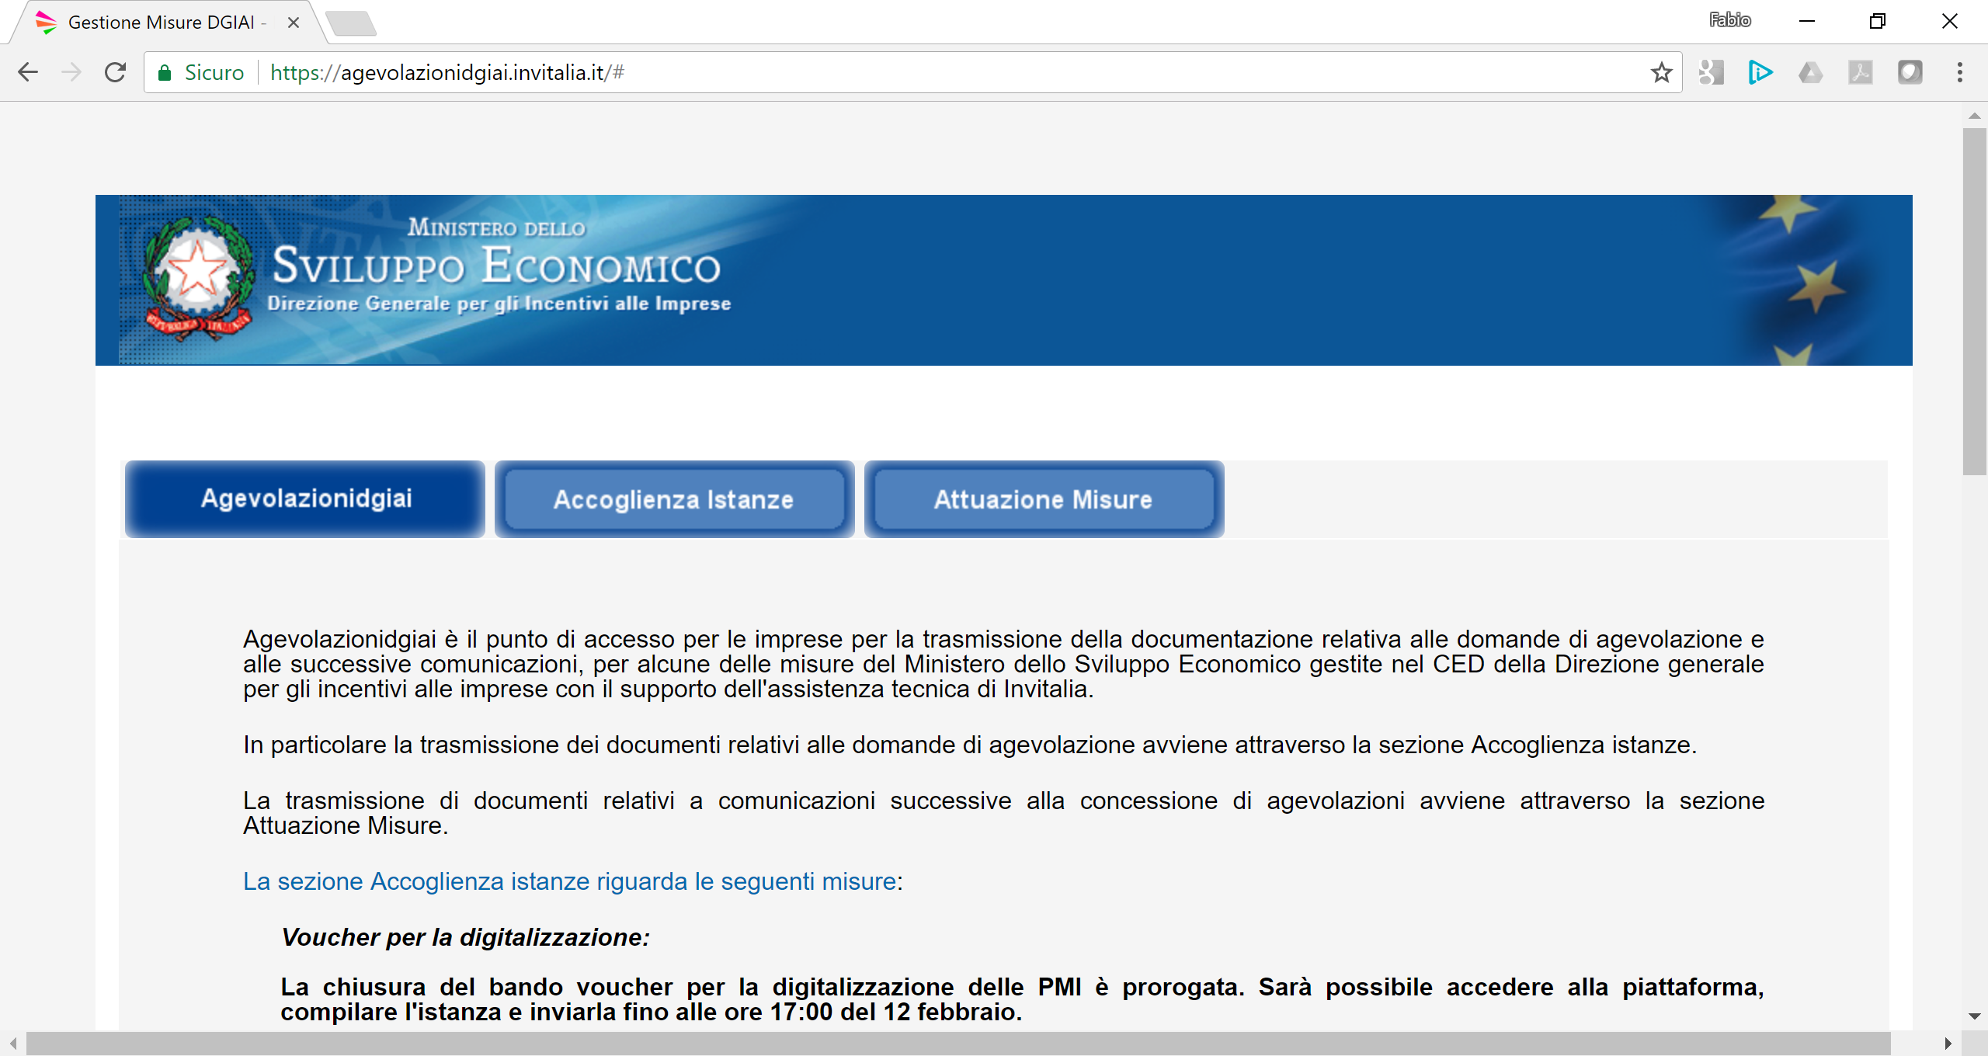
L’interfaccia di accesso alla Scrivania Misure
agevolazionidgiai.invitalia.it
6
Roma, 06 novembre2015

Slide 7
Flussi di Autenticazione
Il sistema permette l’autenticazione di Legali Rappresentanti e Delegati in possesso di Carta Nazionale dei Servizi* di imprese correttamente iscritte al Registro delle Imprese (No Cancellate e No only REA):
Flusso controllo Legale Rappresentate: il sistema consente la compilazione del modulo di istanza solo per le imprese di cui è legale rappresentante come risulta da controlli su dati Registro Imprese.
Flusso controllo delegato: il sistema consente la compilazione del modulo di istanza solo per le imprese per cui gli è stato conferito dal rappresentante legale potere di rappresentanza tramite CNS.
Profilazione Utente: i dati di tale sezione coincidono con i dati del firmatario nel modulo di istanza.
Il sistema permette l’autenticazione dei professionisti in possesso di Carta Nazionale dei Servizi* con PEC così come risulta dal Registro INI-PEC
agevolazionidgiai.invitalia.it
Roma, 06 novembre2015

Slide 8
Il profilo dell’utente
Quando l’utente è legale rappresentante di un’impresa potrà selezionare il codice fiscale dell’impresa e aggiungerla al sistema
Questo pulsante permette di condurre l’utente alla sezione di inserimento dei delegati
agevolazionidgiai.invitalia.it
8

Slide 9
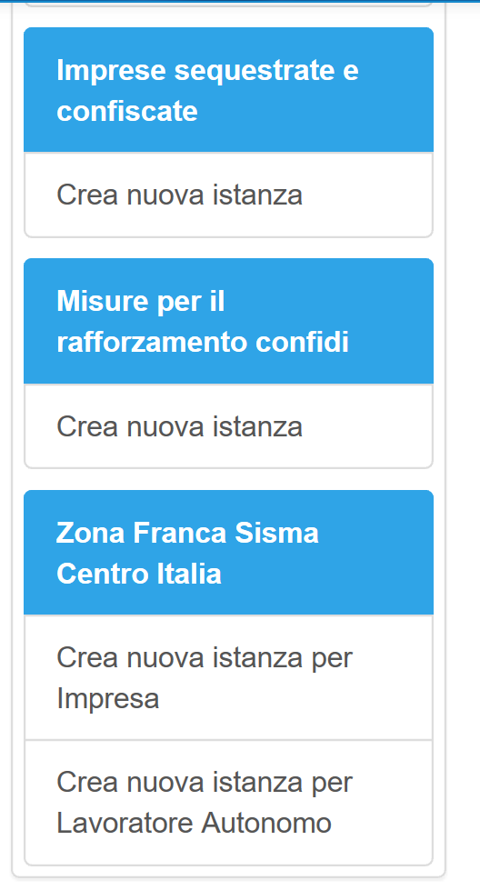
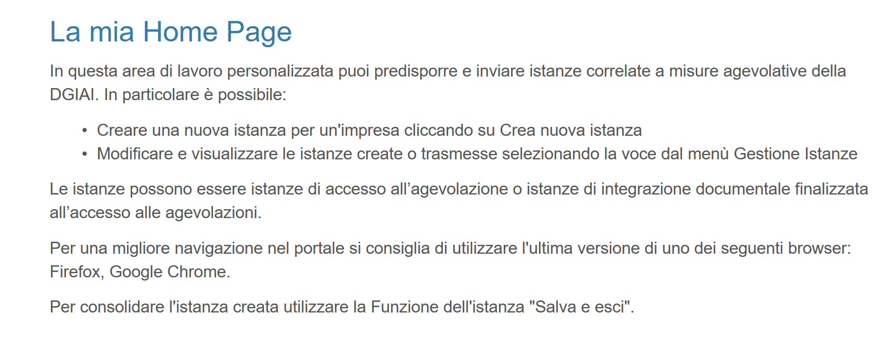
La Scrivania Misure
agevolazionidgiai.invitalia.it
9
Roma, 06 novembre2015

Slide 10
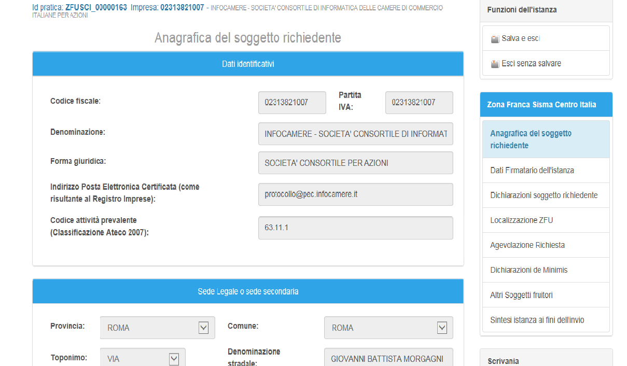
Dati generici registro Imprese - Anagrafica
agevolazionidgiai.invitalia.it
10

Slide 11
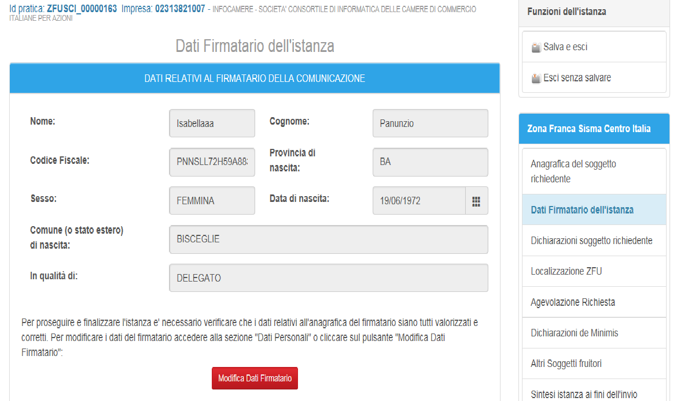
Dati generici dichiarati dall’utente - Firmatario
Quando l’utente è legale rappresentante di un’impresa potrà selezionare il codice fiscale dell’impresa e aggiungerla al sistema
Questo pulsante permette di condurre l’utente alla sezione di inserimento dei delegati
agevolazionidgiai.invitalia.it
11

Slide 12
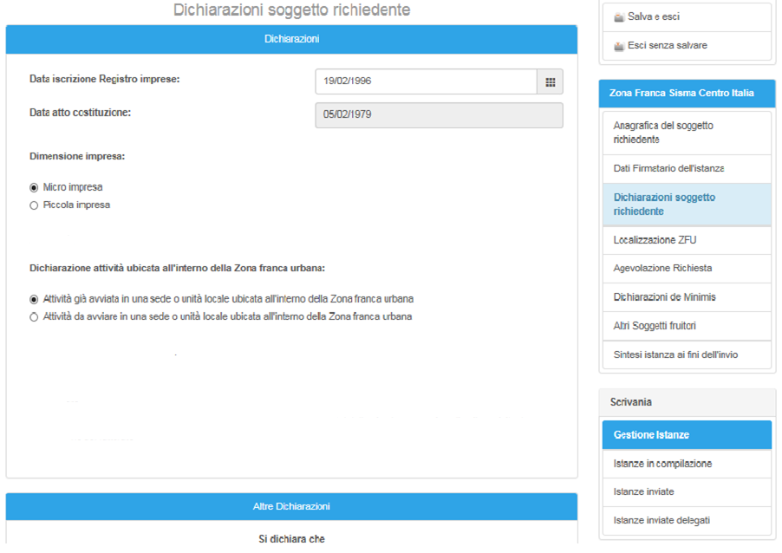
Dati generici dichiarati dall’utente - Dichiarazioni
agevolazionidgiai.invitalia.it
12

Slide 13
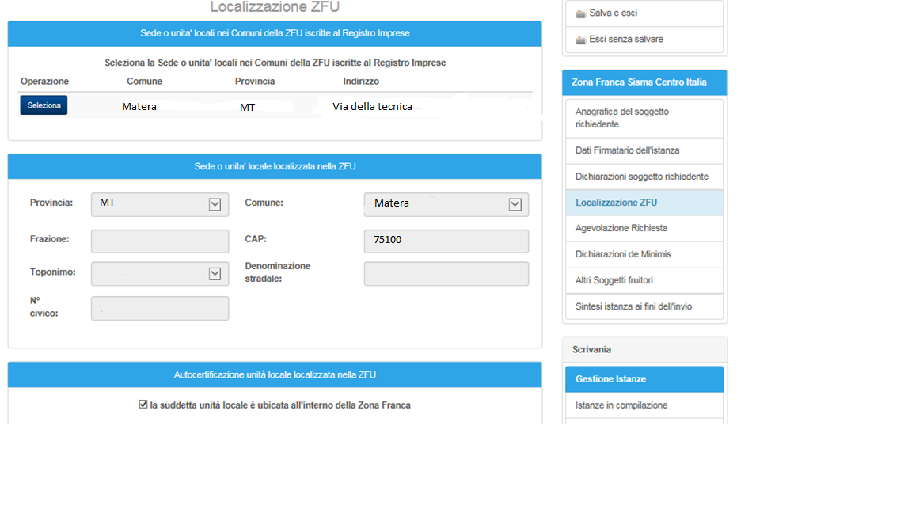
Dati generici dichiarati dall’utente - Localizzazione
agevolazionidgiai.invitalia.it
13

Slide 14
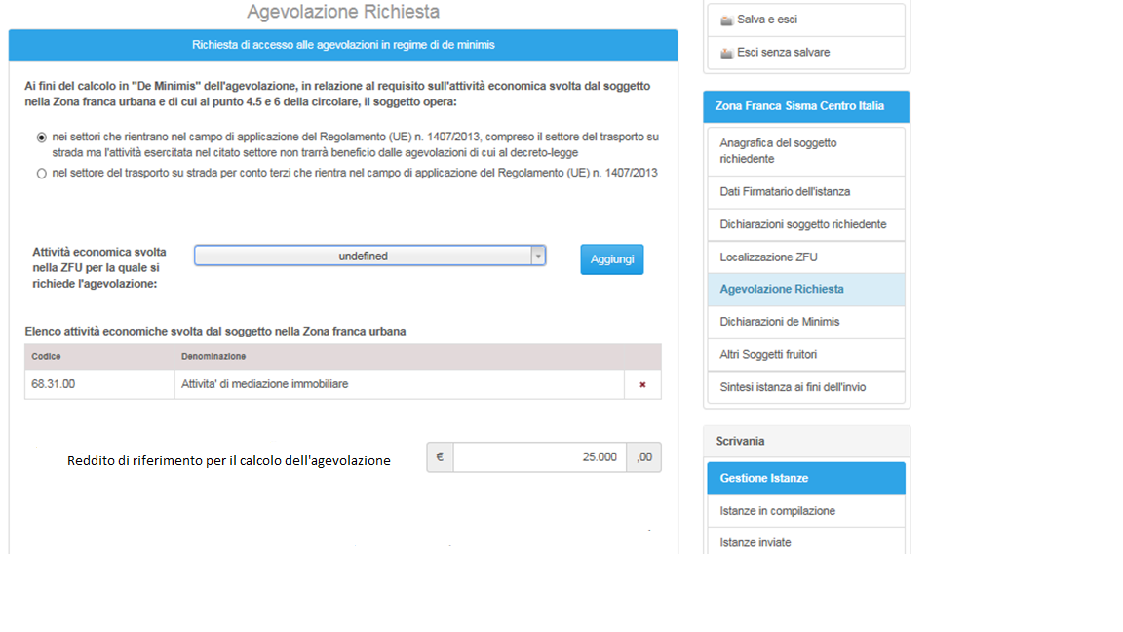
Dati generici dichiarati dall’utente – Agevolazione
agevolazionidgiai.invitalia.it
14

Slide 15
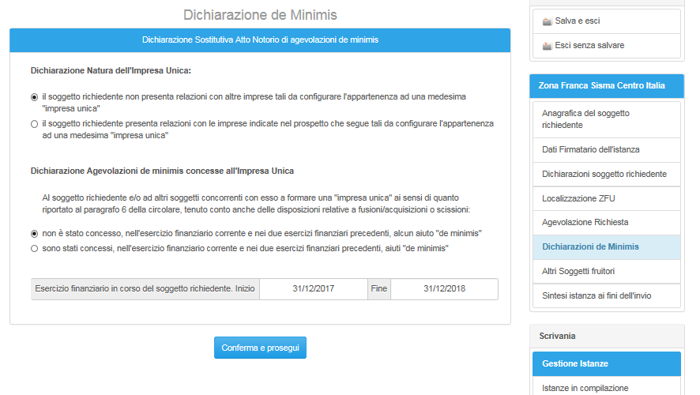
Dati generici dichiarati dall’utente – De Minimis
agevolazionidgiai.invitalia.it
15

Slide 16
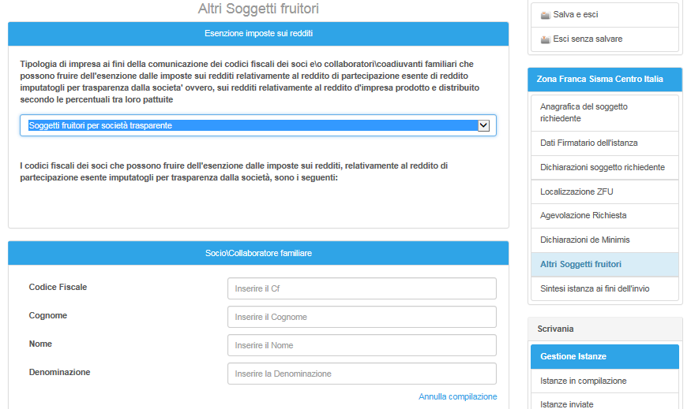
Dati generici dichiarati dall’utente – Soci/Familiari
agevolazionidgiai.invitalia.it
16

Slide 17
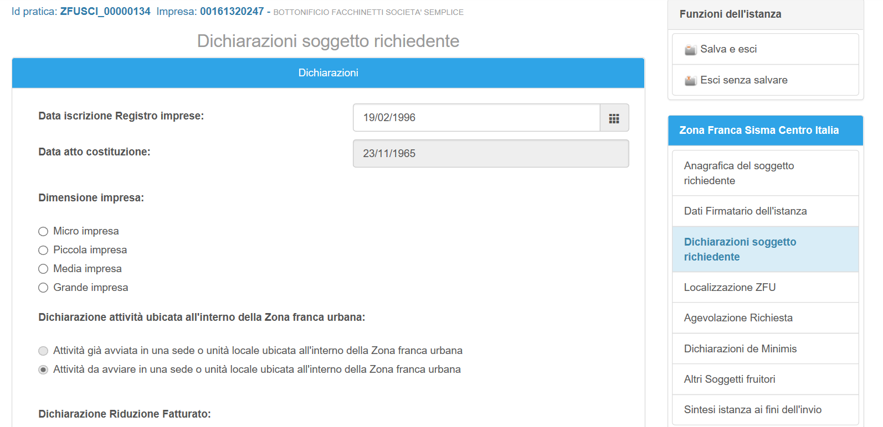
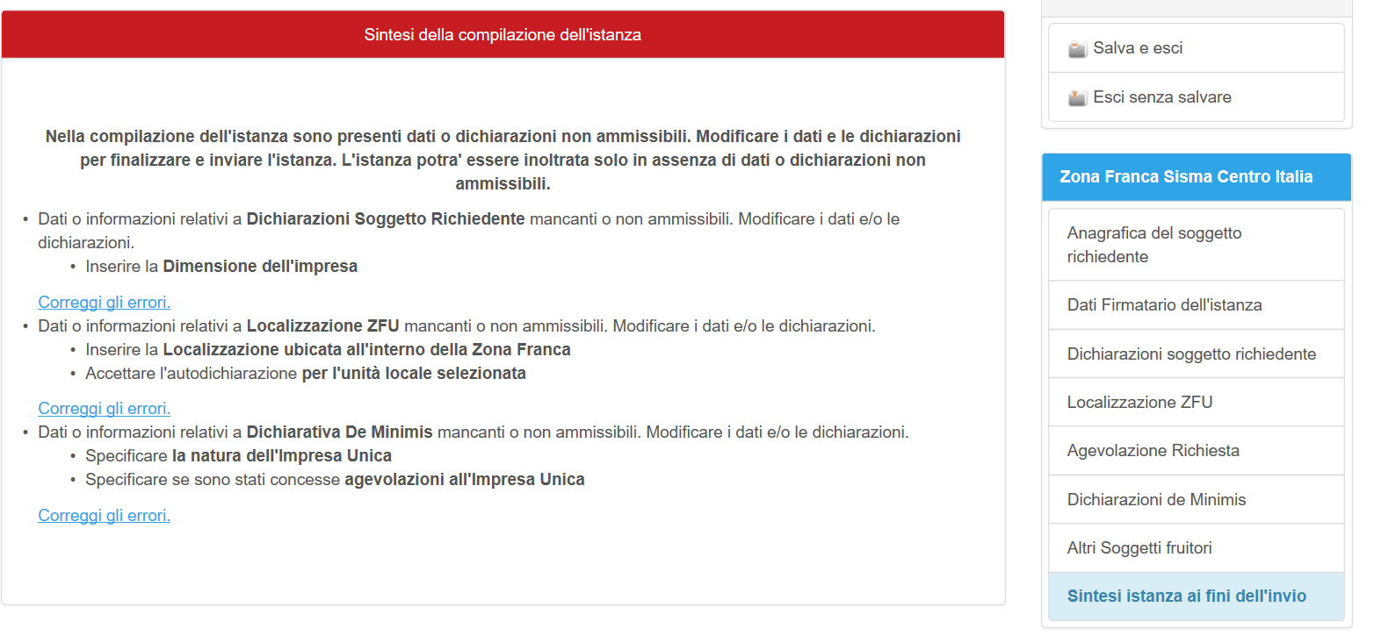
Sintesi istanza
agevolazionidgiai.invitalia.it
Roma, 06 novembre2015

Slide 18
Controlli sui dati e sulle dichiarazioni
I Controlli si caratterizzano fondamentalmente nelle seguenti tipologie:
Controlli formali
Presenza e formato dei dati obbligatori
Presenza e formato di allegati obbligatori
Controllo importo ex de minimis
Controllo su soggetto delegato
Verifica integrità del modulo di istanza rispetto a quanto compilato sul sistema
Firma digitale del modulo valida e a cura del soggetto compilatore
Controlli Dati Registro Imprese
PEC valorizzata e funzionante
Data di costituzione
Data di iscrizione
Unità locali in ZFU
Liquidazione/Procedure concorsuali
Settore attività
agevolazionidgiai.invitalia.it
Roma, 06 novembre2015

Slide 19
Focus Dati Registro Imprese: Controlli Bloccanti
Controlli Bloccanti su Dati Registro Imprese: sono effettuati in maniera preventiva al momento della scelta dell’impresa per cui avviare la compilazione della istanza. Se il controllo da esito negativo l’utente non potrà proseguire nella compilazione dell’istanza
PEC Bloccante quando il dato non è valorizzato e la PEC non è funzionante
Data di Costituzione
Bloccante quando il dato non è valorizzato
Impresa Attiva: Parametri bloccanti (data inizio attività)
Unità locali in ZFU (UL presente nel comune della ZFU)
Bloccante se non risulta almeno una localizzazione nel comune della ZFU
Settore attività (codici ateco non esclusi dal bando)
Bloccante se alla localizzazione in ZFU come selezionata dall’impresa non è associato almeno un codice ateco ammissibile già presente o da attivare
Liquidazione/Fallimento
Bloccante se l’impresa si trova in uno seguenti stati: AMMINISTRAZIONE STRAORDINARIA, AMMINISTRAZIONE STRAORDINARIA SPECIALE, CONCORDATO PREVENTIVO, FALLIMENTO, LIQUIDAZIONE COATTA AMMINISTRATIVA
agevolazionidgiai.invitalia.it
Roma, 06 novembre2015

Slide 20
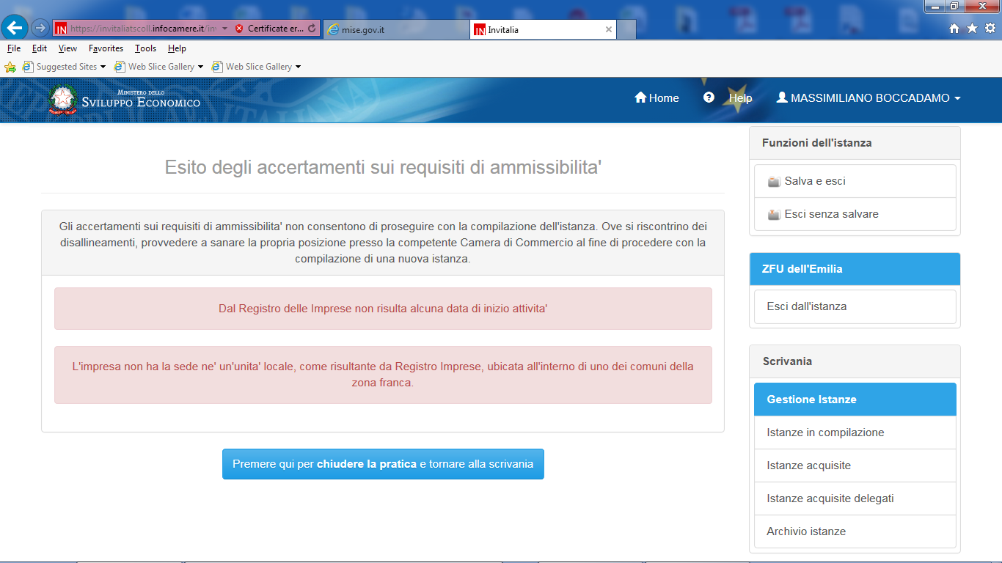
Focus Dati Registro Imprese: Interfaccia Controlli Bloccanti
agevolazionidgiai.invitalia.it
Roma, 06 novembre2015

Slide 21
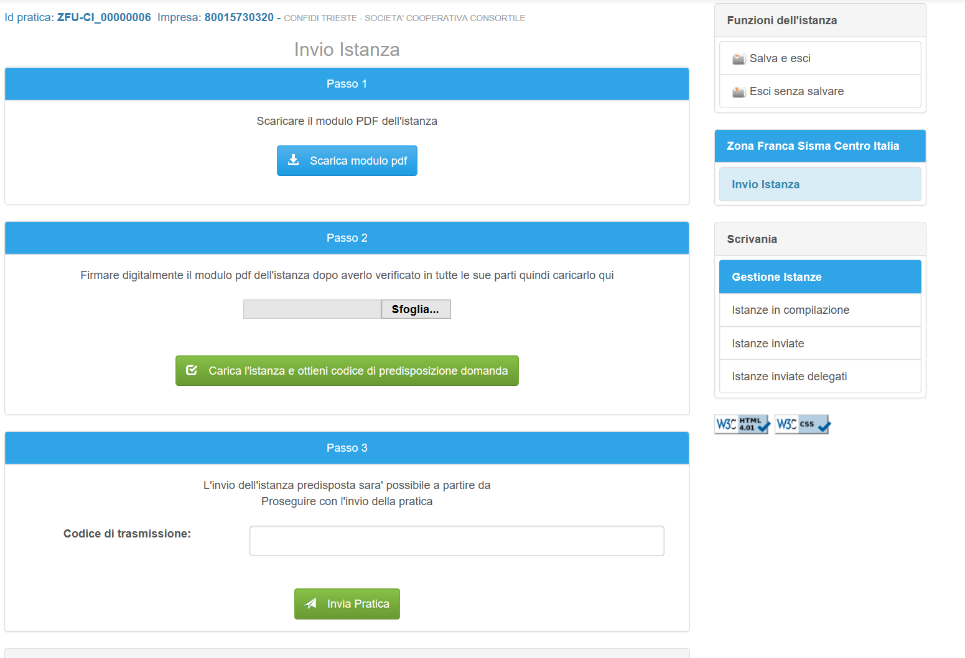
Invio Istanza
Non serve marca da bollo!
agevolazionidgiai.invitalia.it
Roma, 06 novembre2015

